Slide 1
13 Теневая экономика и ее влияние на экономическую безопасность.
Сущность теневой экономики и её классификация
Функции теневой экономики
Причины развития теневой экономики и ее влияние
на экономическую безопасность государства
4. Формы и методы государственного воздействия на теневую экономику

Slide 2
1. Сущность теневой экономики и её классификация
Токаев К.-Ж. Из Послания Президента от 02.09.2020 года: «… необходимо усилить противодействие теневой экономике, ужесточить борьбу с выводом капиталов, уходом от уплаты налогов.»
Впервые проблемы теневой экономики привлекли внимание
исследователей еще в 30-х годах прошлого столетия. Однако, лишь в конце 70-х годов появились серьезные исследования этой сферы, а одной из работ в этой области явилась работа П. Гутманна (США) «Подпольная экономика» (1977г.), в которой обращалось внимание на недопустимость игнорирования ее масштабов и роли
В отечественной экономической науке интерес к проблемам теневой экономике отчетливо проявился в 80-е годы, что было обусловлено социально-экономическими причинами, связанными с возрастанием ее роли в народном хозяйстве и растущей криминализацией, а также идеологическими причинами, проявившимися в стимулировании руководством страны научных исследований, направленных на выявление деформаций и дискредитацию административно-командной экономической системы.

Slide 3
Значительный рост интереса к теневой экономике как было указано
выше проявился лишь с конца 60-х — начала 70-х годов прошлого века.
Своеобразное «открытие» теневой экономики началось в
развивающихся странах. Одним из первых явился английский социолог К.
Харт, который обнаружил, что горожане «третьего мира» в большинстве своем не имеют никакого отношения к официальной экономической системе. Он впервые ввел в научный оборот термин «неформальный сектор». Различие между формальными и неформальными возможностями получения дохода базируется на различии между работой за зарплату [wage-earning] и самозанятостью, – указывает английский исследователь
Эрнандо де Сото в своей работе «Иной путь» ( 1989 г) определил: теневая экономика есть стихийная и творческая реакция народа на неспособность коррумпированного государства удовлетворять основные потребности обнищавших масс.
Он также предложил классификацию трансакционных издержек на
основе критерия «легальность – внелегальность».

Slide 4
Во второй половине 1970-х — начале 1980-х годов ученые и
политики в развитых странах Запада стали осознавать, что реальная
экономическая активность выше той, что регистрируется официально.
Одна из первых оценок теневой экономики США в треть официального ВВП, сделанная Э. Фейгом в конце 70-х, вызвала столь сильный резонанс, что этому вопросу было посвящено специальное слушание Экономического комитета Конгресса США.
В 1991 г. в Женеве прошла конференция европейских статистиков, посвященных скрытой и неформальной экономике. По ее материалам опубликовано специальное руководство по статистике теневой экономики в странах с рыночной системой хозяйствования.
Таким образом, сегодня ученые убедились в том, что теневая экономическая деятельность (хотя и в разных формах и масштабах) присутствует везде — на Юге и на Севере, на Западе и на Востоке. Она присутствует также во всех типах хозяйственных систем: рыночной, плановой, переходной. Ее история отнюдь не ограничивается эпохой: теневые экономические структуры существовали в
доиндустриальных обществах и вряд ли исчезнут в будущем.

Slide 5
Теневая экономика - это экономическая деятельность, противоречащая действующему законодательству, неучитываемые официальной статистикой и неконтролируемые обществом производство, распределение, обмен и потребление материальных ресурсов, денежных средств, различных благ.
Масштабы и характер деятельности в сфере теневой экономике варьируются в широких пределах – от огромных доходов, извлекаемых из преступных предприятий (например, в наркобизнесе), до бутылки водки, которой «награждают» водопроводчика за починенный кран.
До сих пор не сложился единый понятийный аппарат для ее анализа. Например, в англоязычной литературе можно встретить термины «неформальная экономика» (informal economy), «подпольная экономика» (underground economy), «теневая экономика» (shadow economy), «черная экономика» (black economy).

Slide 6
Классификация и структура теневых экономических отношений
Критерии классификации теневой экономической деятельности
Основной критерий | Типы теневой деятельности
В зависимости от характера результата | - производительная деятельность; - перераспределительная деятельность
По отношению к официальной экономике | - внутренняя экономика; - параллельная экономика.
По стадиям воспроизводственного цикла | - теневое производство; - теневое распределение; - теневой обмен; -- теневое потребление.
В зависимости от механизмов координации отдельных сфер | - теневой рынок; - неформальная экономика.
По видам рынков - на рынках потребительских товаров и услуг; | - на рынках инвестиционных товаров; - на финансовых рынках; - на рынке труда; - на других рынках (информации, технологий, интеллектуальной собственности).

Slide 7
Для типологизации разновидностей теневой экономической деятельности могут быть взяты такие критерии как: связь с «белой» («первой», официальной) экономикой, субъекты и объекты экономической деятельности. С этой точки зрения можно выделить три сектора теневой экономики:

Slide 8
Типы теневой экономики.
Вторая («беловоротничковая»)
Черная
(«подпольная»)
Серая
(«неформальная»)
Основные признаки | «Вторая» | «Серая» | «Черная»
Субъекты | Менеджеры белого сектора экономики | Неофициально занятые | Профессиональные преступники
Объекты товаров и услуг | Перераспределение доходов без производства | Производство обычных товаров и услуг | Производство запрещенных и дефицитных товаров и услуг
Связи с «белой» экономикой | Неотрывна от «белой» | Относительно самостоятельна | Автономна по отношению к «белой»

Slide 9
«Вторая» теневая экономика – это запрещенная законом скрываемая экономическая деятельность работников «белой» экономики на их рабочих местах, приводящая к скрытому перераспределению ранее созданного национального дохода. С точки зрения общества в целом «вторая» ЭТ не производит никаких новых товаров или услуг: получаемые от «второй» ЭТ выгоды получены одними людьми за счет потерь, которые несут другие люди.
«Серая» теневая экономика – разрешенная законом, но нерегистрируемая экономическая деятельность (преимущественно, мелкий бизнес) по производству и реализации обычных товаров и услуг. В отличие от «второй» ЭТ, которая неразрывно связана с «белой» экономикой и паразитирует на ней, «серая» ЭТ функционирует более автономно. В этом секторе ЭТ самостоятельные производители либо сознательно уклоняются от официального учета.
«Черная» теневая экономика – запрещенная законом экономическая деятельность, связанная с производством и реализацией запрещенных и остродефицитных товаров и услуг. «Черной» теневой экономикой в широком смысле слова можно считать все виды деятельности, полностью исключенные из нормальной экономической жизни, поскольку они считаются несовместимыми с нею, разрушающими ее. Этой деятельностью может быть не только основанное на насилии перераспределение (кражи, грабежи, вымогательство), но также производство товаров и услуг, разрушающих общество (например, наркобизнес и рэкет).

Slide 10
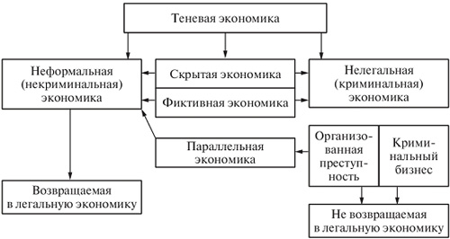
Структура теневой экономики

Slide 11
В развитых странах масштабы теневой экономики относительно невелики и составляют примерно 5–15% ВВП. В развивающихся странах теневой сектор играет гораздо более заметную роль. В некоторых из них теневая экономика даже превосходит официальную (Нигерия, Боливия, Таиланд). Средние масштабы теневой экономики в «третьем мире» составляют примерно 35 – 45%
Континенты | Масштабы ЭТ
Африка | 43,9
Америка | 38,8
Азия | 35,0
Для всех континентов | 39,2
Страны | Масштабы ЭТ
Италия | 20,4
Испания | 16,1
США | 13,9
Боливия | 51,2
Нигерия | 53,6

Slide 12

В экономической литературе условно выделяют три группы субъектов теневой экономики:
первая группа — сугубо криминальные элементы, находящиеся на ее вершине, и их рабочая сила: торговцы наркотиками и оружием, рэкетиры, бандиты-грабители, наемные убийцы, сутенеры, проститутки, коррумпированные представители органов власти и управления;
вторая группа — теневики-хозяйственники (предприниматели, коммерсанты, банкиры, мелкие и средние бизнесмены, в том числе «челноки»);
третья группа — наемные работники физического и умственного труда, мелкие и средние государственные служащие, более половины доходов которых составляют взятки.

Slide 13
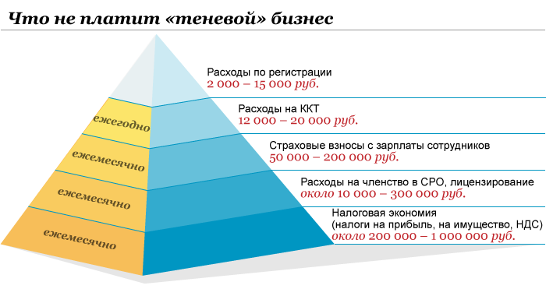
Пирамида, которая показывает какие убытки теоретически нес бизнес, если бы не был скрыт.

Slide 14
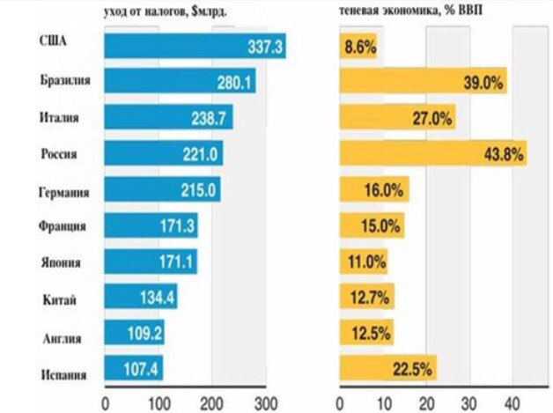
Уровень теневой экономики в мире

Slide 15
По данным заместителя председателя комитета по статистике Гульнары Керимхановы уровень теневой экономики в РК в 2018 году составил 30% к ВВП. По её утверждению, к типам ненаблюдаемой экономики относятся: преднамеренно незарегистрированные производители и бизнес, осуществляющий незаконную деятельность или сознательно предоставляющий неточные данные, а также юридические и частные лица, не охваченные наблюдением.
Проще говоря, это предприятия, где сотрудники без договора о найме занижают уровень заработной платы в отчётности, также производственная деятельность, которая запрещена законом, то есть без соответствующих разрешений и лицензий – это проституция, наркобизнес, браконьерство и производство контрафакта.
3 Февраля 2021 13:00. Приоритетной целью КГД является снижение уровня теневой экономики до уровня стран ОЭСР – 15-17% к ВВП. По словам Марата Султангазиева, принятые меры в рамках Плана мероприятий по противодействию теневой экономике на 2019-2021 годы уже позволили достигнуть ее снижения до 23,6% к ВВП с 27%.

Slide 16
Сегодня объем потерь бюджета от теневой экономики составляет 617 млрд тенге, в ценах 2025 года это составит порядка 1,2 трлн тенге. Разрабатываемые нами меры по внутренней торговле позволят «обелить» торговлю на 40% к 2025 году, что обеспечит дополнительный объем налоговых поступлений в размере 470,5 млрд тенге в год».
При внедрении всех мер поддержки эксперты отмечают, что уровень теневой экономики остаётся ещё достаточно высоким. Согласно данным статистики, оптовая и розничная торговля в течение последних трёх лет занимает самую большую долю теневой экономики в ВВП, при этом общий объём оборота отрасли доходит до 5,2 тлрн тенге.

Slide 17
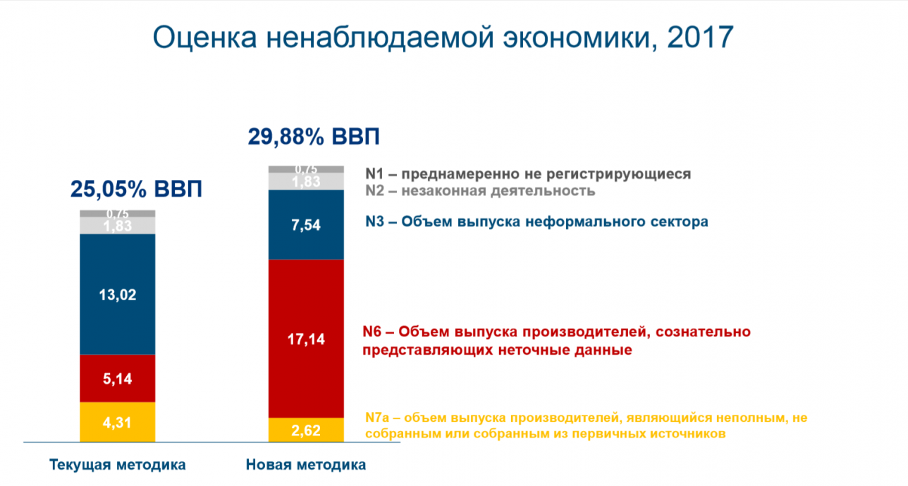

Slide 18
Борьба с теневой экономикой
Государство пытается ограничить и вытеснить теневой рынок двумя путями.
Первый основан на экономических мерах. Их назначение — сделать для предпринимателей участие в легальных, официальных рыночных отношениях экономически и материально более выгодным и безопасным, чем иметь дело с рынком нелегальным, теневым.
Второй путь включает меры государственного принуждения, а именно совершенствование законодательства, направленного на усиление борьбы с "теневиками", и обеспечение неуклонного проведения его в жизнь.
При этом обсуждается возможность использования еще и третьего пути, успешно апробированного в некоторых государствах с ныне развитой экономикой, но находившейся ранее в кризисе: объявление своего рода амнистии "теневикам"

Slide 19
Функции теневой экономики
Исследование явления «теневая экономика» подразумевает не только
раскрытие её сущности, причин и условий её функционирования, но и
определение её функций. Именно в её функциях выражается её
двойственная роль: позитивная – сглаживание отрицательных условий по
развитию предпринимательства и негативной - антисоциальное
перераспределение доходов общества и уменьшение его благосостояния,
снижение эффективности системы управления экономикой в целом. Теневой экономике присущи три группы взаимосвязанных
функций:
1) экономическая функция;
2) социальная функция;
3) позитивная функция.
1. Экономические функции включают в себя: а) стабилизирующую
функцию, б) дестабилизирующую функцию, в) конструктивную функцию,
г) стабилизационную функцию, д) паразитическую функцию и е)
деструктивную функцию, которые наблюдаются в рыночных условиях и
особенно – в переходной экономике.

Slide 20
Стабилизирующая функция. Неофициальная («серая») экономика
позволяет повысить конкурентоспособность товаров и услуг, поскольку
экономит на налоговых изъятиях. Доходы от теневой деятельности, не
облагаемые налогами, позволяют повысить жизненный уровень
вовлеченных в нее слоев населения.
Дестабилизирующая функция. Криминализация хозяйственной
деятельности создает серьезную угрозу стабильности общества. Массовое
уклонение от уплаты налогов порождает хронический бюджетный кризис.
Конструктивная функция, предполагающая разрешение противоречий
деструктивного характера, существующих в хозяйственной системе. И если
стабилизационная функция позволяет теневой экономике сохранить, или
частично восстановить существующую систему и ее качественные
характеристики, то реализация конструктивной функции дополнительно
влечет за собой изменение качественных характеристик системы, т.е. ее
развитие.

Slide 21
Конструктивная функция, предполагающая разрешение противоречий деструктивного характера, существующих в хозяйственной системе. И если стабилизационная функция позволяет теневой экономике сохранить, или частично восстановить существующую систему и ее качественные характеристики, то реализация конструктивной функции дополнительно влечет за собой изменение качественных характеристик системы, т.е. ее развитие.
Паразитическая функция теневой экономики выступает формой проявления деструктивных экономических противоречий в виде деятельности паразитического сектора , деятельность в этом случае направлена на использование экономических ресурсов в целях собственного потребления.
Деструктивная функция, заключающая в том, что теневая экономика является формой проявления деструктивных противоречий, разрушающие целостность экономики как системы и способствуют утрате ее качественных характеристик и приводит к разрыву единого целого на самостоятельные части, что приводит к деформации производственных отношений, при этом ослабевают функциональные связи элементов экономической системы и активизируются системоразрушающие связи.

Slide 22
2. Социальные функции теневой экономики
Инновационная функция. Ярким примером инновационной функции теневых отношений, связанной с созданием новых организационных структур внутри той же самой социально-экономической системы, является институциональная коррупция эпохи перехода от капитализма свободной конкуренции к олигополистическому капитализму.
Дублирующая функция. Вторая социальная функция теневой экономики заключается в дублировании господствующих в обществе социально-экономических институтов. Множественность институтов, выполняющих схожие функции, ведет к постоянной конкуренции между ними, а тем самым к отбору лучших и совершенствованию работы всех участников институциональной конкуренции.
3. Позитивные функции теневой экономики.
Позитивные функции теневой экономики в рыночных условиях выделил швейцарский экономист Дитер Кассел [30]. Они включают в себя следующие функции:
• аллокационные функции («экономическая смазка»), осуществляющая сглаживание перепадов в экономической конъюнктуре при помощи перераспределения ресурсов между легальной и теневой экономикой (когда легальная экономика переживает кризис, производственные ресурсы не пропадают, а переливаются в «тень»);

Slide 23
• теневая экономика подпитывает своими ресурсами легальную, выполняя тем самым функцию «встроенного стабилизатора». Большая часть теневых операций осуществляется для решения критических проблем предприятия, предотвращения остановок производства, удержания людей на том или ином участке, внедрения нововведений, которые не были санкционированы сверху;
• дистрибутивная функция (функция «социального амортизатора»), заключающаяся в формировании негосударственной финансовой базы для решения социальных задач, а также в смягчении нежелательных социальных противоречий (например, неформальная занятость облегчает материальное положение малоимущих).
Соотношение позитивных и негативных эффектов теневой экономики зависит от её масштабов.

Slide 24
Минусы и негативные черты теневой экономики
Сокращение государственного бюджета.
Деформация кредитных отношений и увеличение инвестиционных рисков.
Возникновения недоверия со стороны иностранных инвесторов к стране.
Рост коррупции и злоупотребления властью.
Влияние на состояние окружающей среды.
Деформация структуры потребления.
Ухудшение рабочих условий на предприятиях.
Влияние на политическую систему страны.

Slide 25
Плюсы и позитивные черты теневой экономики
Механизм сглаживания перепадов в экономической конъюнктуре.
Смягчает последствия рецессий и финансовых кризисов.
Источник инвестирования в легальную экономику.

Slide 26
3. Причины развития теневой экономики и ее влияние на национальную
экономическую безопасность
Всю совокупность условий, оказывающих влияние на существование и постоянное воспро­изводство теневой экономики можно разделить на группы в зависимости от типа отношений.
К первой группе причин относятся антропологические факторы. Они связаны с противоречивой природой человека. Современная психология и антропология научно подтвердили основные постулаты религиозных учений о двойственной природе человека: человек является ареной борьбы добра и зла, при этом добро далеко не всегда побеждает. Человек состоит из двух противоположностей; в нем происходит борьба между светлым и черным, добром и злом. Ему свойственны честность и лживость, самопожертвование и эгоизм, щедрость и жадность. Одним из основных постулатов всех религий является то, что человек по своей природе грешен.
Внутриличностный конфликт между добром и злом разрешается в зависимости от существующей системы общественных отношений: исторических традиций, законодательства, морально-нравственных устоев общества и т.п. Человеку свойственно стремление получить больше, затратив при этом меньше усилий. Его природу изменить нельзя; на нее могут влиять окружающая среда, воспитание, образование. При отсутствии или слабости ограничителей рационализм побуждает человека к теневой деятельности. Таким образом, теневая составляющая в той или иной степени всегда будет присутствовать в его хозяйственной деятельности.

Slide 27
Ко второй группе причин, порождающих теневую экономику, мы относим экономические факторы, присущие рыночно­му хозяйству. Они связаны с перекосами в налоговой политике государства, недостаточной степенью насыщения рынка товарами и услугами, разбалансированностью между различными сферами и отраслями народного хозяйства, низкой покупательной способностью населения.
По мнению ряда ученых, значительный вклад в разработку теории поведения хозяйствующих субъектов на микроуровне внес институционализм, представители которого обусловливали внелегальное осуществление экономической деятельности высокими трансакционными издержками этой деятельности, если она ведется в рамках закона. Различные виды таких издержек охватывает термин «цена подчинения закону», который включает издержки:
●доступа к закону (затраты на регистрацию юридического лица, на получение лицензии, на открытие счета в банке, на получение юридического адреса и выполнение иных формальностей);
●продолжения деятельности в рамках закона (выплата налогов, выполнение требований закона в области трудовых отношений, выплата судебных издержек при разрешении конфликтов в рамках легальной судебной системы).
Таким образом, существует прямая зависимость между вы­сокой ценой подчинения закону и масштабами теневой экономики. Решение о выборе экономическим субъектом легальной или внелегальной институциональной среды для своего бизнеса определяется через сопоставление трансакционных издержек, возникающих при совершении сделок в первом и во втором случаях. Стимулы к добровольному подчинению закону появля­ются у индивида только при условии, что государство способно содействовать реализации его интересов через снижение трансакционных издержек в легальном секторе экономики.

Slide 28
К третьей группе причин относятся правовые факторы, связанные с несовершенством законодательной базы и механизма координации борьбы с экономической преступностью, неэффективной деятельностью правоохранительных структур по пресечению незаконной и криминальной экономической деятельности.
Совершенствование правовой базы носит нескончаемый характер. Противоречия между быстро меняющимися условиями рыночного хозяйства и существующей законодательной базой позволяют субъектам теневой эко­номики использовать те «прорехи», которые образуются в право­вой сфере, и быстро устремляться туда.
Операции в домашнем хозяйстве государство технически не способно контролировать, поэтому данный сектор регулируется в основном не правовыми нормами, а сложившимися практикой, обычаями и традициями.
К четвертой группе причин, объясняющих феномен теневой экономики, относят социально-политические факторы. Они связаны с достаточно низким авторитетом государственной власти у населения, нарушением обязательств социальной направленности со стороны государства, наличием в обществе социально-психологических настроений и ориентиров, степенью разрешения социально-экономических проблем общества.

Slide 29
В пятую группу причин входят социальные факторы. Одной из главных проблем общества по-прежнему остается социальная дифференциация общества – характерная и, по-видимому, неотъемлемая составляющая рыночного хозяйства.
Теневая деятельность «затягивает» значительные массы обездоленных людей в силу существования деформированных, деструктивных отношений в социальной сфере. Численность потенциальных участников теневой экономики определяет именно структура общества. В теневую эко­номику массово вовлекаются преимущественно представители малоимущих и маргинальных слоев: молодежь, безработные, рабочие-мигранты и т.п. По численности они составляют основную прослойку участников теневой экономики. Наличие в составе населения тех или иных «групп риска» и численность таких групп составляют «теневой потенциал» общества.
К шестой группе факторов относятся административные:
●отсутствие эффективной государственной системы управления;
чрезмерные административные барьеры, препятствующие развитию легального бизнеса;
●местничество и мздоимство чиновников (своеобразная чиновничья рента);
●безответственность и некомпетентность государственного управленческого аппарата, отсутствие зависимости оплаты труда чиновника от конкретных результатов его труда по развитию легальных рыночных отношений в экономике;
●высокая неофициальная «благотворительная» нагрузка на предпринимателей.

Slide 30
4. Формы и методы государственного воздействия на теневую экономику.
Винить государство в существовании теневой экономики как таковой бессмысленно, поскольку исторически теневая экономика является составной частью любого хозяйственного механизма. Однако именно на государстве лежит ответственность за то, что теневая экономика разрастается до значительных масштабов.
Прежде всего, стоит обратить внимание на то, что государство подчас само становится непосредственным участником теневой экономики. Непродуманная социально-экономическая политика загоняет в тень многих хозяйствующих субъектов. При улучшении же экономической ситуации они часто ее покидают. В целом степень ответственности государства за масштабы теневой
экономики и наносимый ею ущерб может быть оценено по следующим направлениям:
• нарушение самим государством правовых норм, морально-нравственных принципов общества (правовой и этический произвол);
• теневые сговоры государства и его представителей с олигархами,
противоречащие интересам общества;

Slide 31
• коррупция государственных чиновников, превращение
государственных институтов в систему, которую можно определить как
коррумпированное государство;
• непрофессионализм государственных политиков и их субъективные
ошибки и просчеты в экономической политике, имеющие следствием развитие
вынужденной неформальной экономики.
В целом государственное воздействие на теневую экономику сочетает в
себе элементы регулирования экономической жизни и элементы прямого
государственного вмешательства в ее теневую составляющую. Кроме того
воздействие включает в себя не только прямые действия государства по
отношению к теневой экономике, но и сотрудничество с институтами
гражданского общества.
В последнее время выделяется несколько основных путей
государственного воздействия на теневую экономику, представленных на следующем рисунке:

Slide 32
Государственное воздействие
Государственная стратегия социально-экономического развития
Социальная политика | Карательные санкции | Сотрудничество с институтами гражданского обществ
Законодательная база | Отношения с бизнесом | Воспитательная политика | Сотрудничество с международными организациями
Теневая экономика
Рис. Воздействие государства на теневую экономику

Slide 33
В Казахстане борьба с теневым бизнесом рассматривается как важнейший фактор обеспечения экономической безопасности. Работа по противодействию его пагубного влияния на экономическое развитие страны ведётся на системной основе. Среди принятых мер можно отметить:
Программу "Основные направления экономической политики и организационных мер по сокращению размеров теневой экономики в Республике Казахстан на 2005-2010 годы». Постановление Правительства Республики Казахстан от 30 сентября 2005 года N 969;
Закон РК от 18 ноября 2015 года О противодействии коррупции;
Антикоррупционная стратегия Республики Казахстана. Утверждена Указом Президента Республики Казахстан от 26 декабря 2014 года № 986.
Об утверждении Плана мероприятий по противодействию теневой экономике на 2019 - 2021 годы и внесении изменений в постановление Правительства Республики Казахстан от 31 мая 2018 года № 309 «Об утверждении Плана мероприятий на 2018 - 2020 годы по реализации Антикоррупционной стратегии Республики Казахстан на 2015 - 2025 годы и противодействию теневой экономике».Постановление Правительства от 29 декабря 2018 года № 921

Slide 34
Список рекомендуемой литературы по теме
О противодействии коррупции. Закон Республики Казахстан от 18 ноября 2015 года № 410-V ЗРК.
Токаев К.-Ж. Конструктивный общественный диалог – основа стабильности и процветания Казахстана. Послание народу Казахстана. - https://www.akorda.kz/
Антикоррупционная стратегия Республики Казахстана. Утверждена Указом Президента Республики Казахстан от 26 декабря 2014 года № 986. http://www.cmrp.kz/images/stories/Korrup/Strategiya.pdf
Об утверждении Плана мероприятий по противодействию теневой экономике на 2019 - 2021 годы и внесении изменений в постановление Правительства Республики Казахстан от 31 мая 2018 года № 309 «Об утверждении Плана мероприятий на 2018 - 2020 годы по реализации Антикоррупционной стратегии Республики Казахстан на 2015 - 2025 годы и противодействию теневой экономике». https://cdb.kz/sistema/pravovaya-baza/ob
Е.Б. Голованов. Теневаая экономика. Конспект лекций. Челябинск, 2015
Юнева Е. А. , И. А. Авдеева, Методы борьбы с теневой экономики в странах ЕС. Вестник СГСЭУ. 2018. №2
Наумов Ю.Г., Латов Ю.В. Экономическая безопасность и теневая экономика. Учебник. М.: Академия управления МВД России, 2016. – 246 с.

